Slide 1
Датасет: Факторы успеваемости студентов
Выполнила: Глебова Мария, группа М8О-307Б-23

Slide 2
Цель: Исследовать методы подбора гиперпараметров для модели Random Forest и сравнить их эффективность
Задачи:
1. Выбрать модель и изучить её гиперпараметры
2. Подготовить датасет для обучения
3. Подобрать гиперпараметры тремя методами (Grid Search, Random Search, Optuna)
4. Сравнить результаты методов
5. Создать калькулятор с интерпретацией модели (LIME и SHAP)

Slide 3
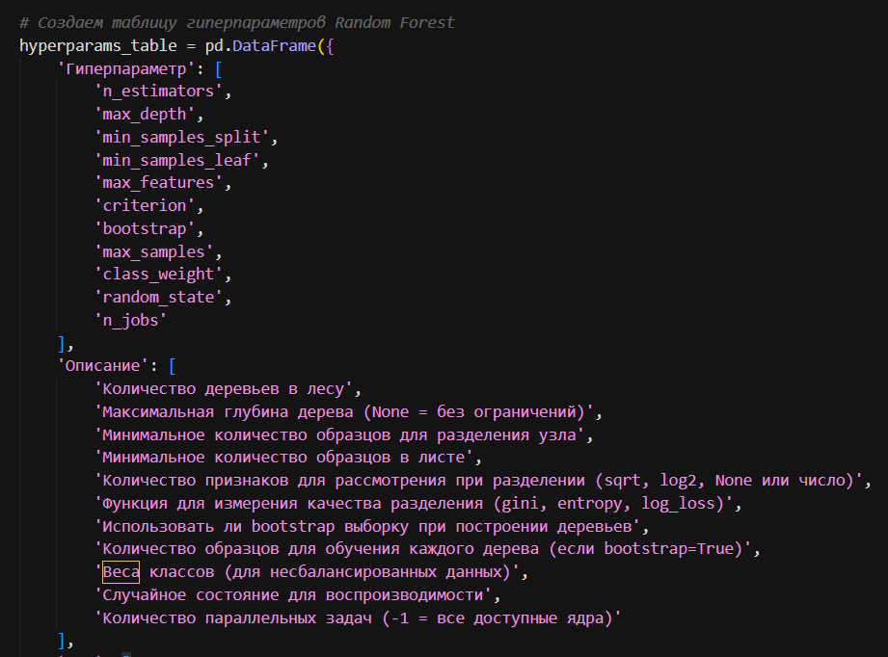
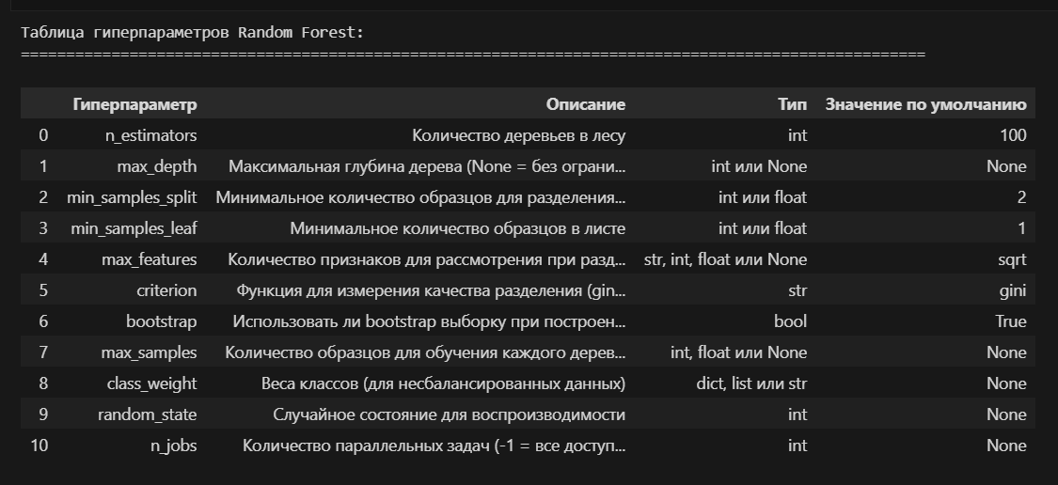
Выбор модели - Random Forest
Причины выбора:
- Хорошо работает для классификации и регрессии
- Устойчив к переобучению
- Обрабатывает разные типы признаков
- Много гиперпараметров для настройки
- Позволяет оценивать важность признаков

Slide 4
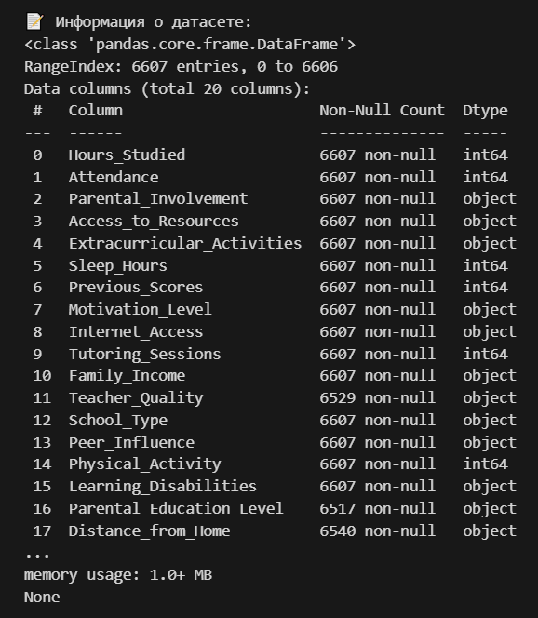
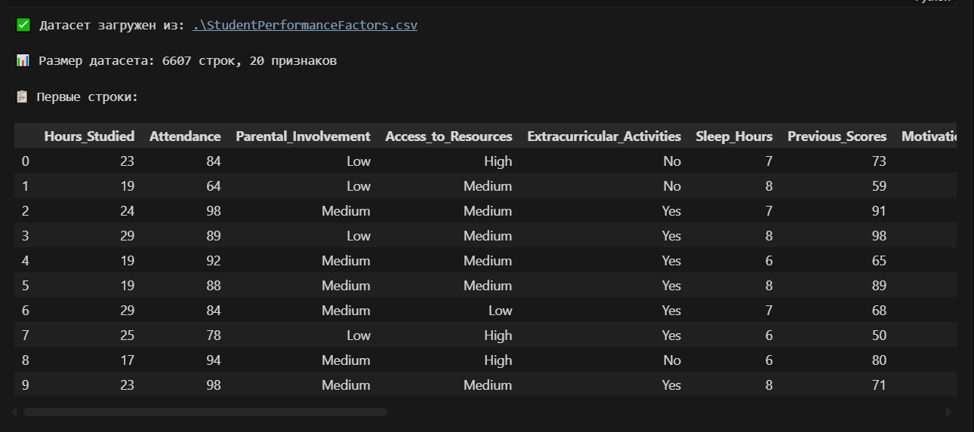
Датасет и подготовка данных
-Датасет: Факторы успеваемости студентов
-Размер: 6607 записей, 20 признаков
- Целевая переменная: Exam_Score (балл на экзамене)
- Классы: 3 категории (Низкая, Средняя, Высокая успеваемость)
- Предобработка:
- Заполнение пропусков
- Кодирование категориальных признаков
- Разделение на train/test (80/20)

Slide 5
Методы подбора гиперпараметров
**Grid Search:** Полный перебор всех комбинаций
- Плюсы: гарантированно находит лучшую комбинацию
- Минусы: очень медленный
**Optuna:** Байесовская оптимизация
- Плюсы: умный поиск, учится на результатах
- Минусы: сложнее в понимании
**Random Search:** Случайный поиск из заданных диапазонов
- Плюсы: быстрее Grid Search
- Минусы: не гарантирует оптимальность

Slide 6
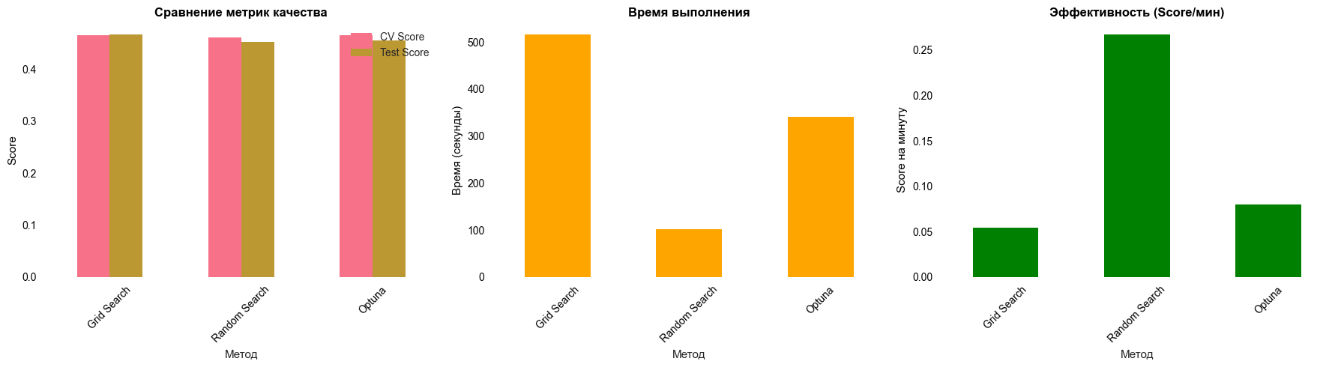
Сравнение результатов методов

Slide 7
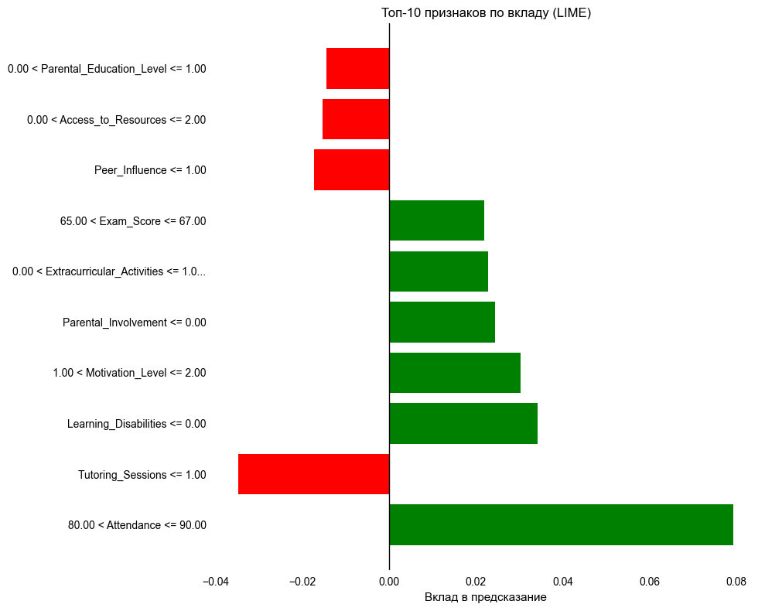
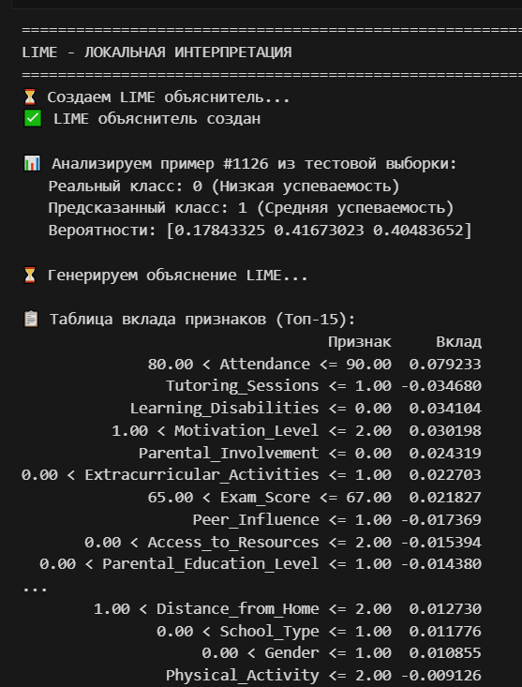
Локальная интерпретация (LIME)

Slide 8
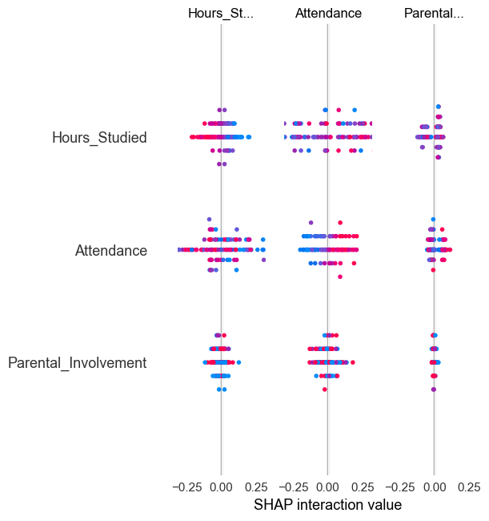
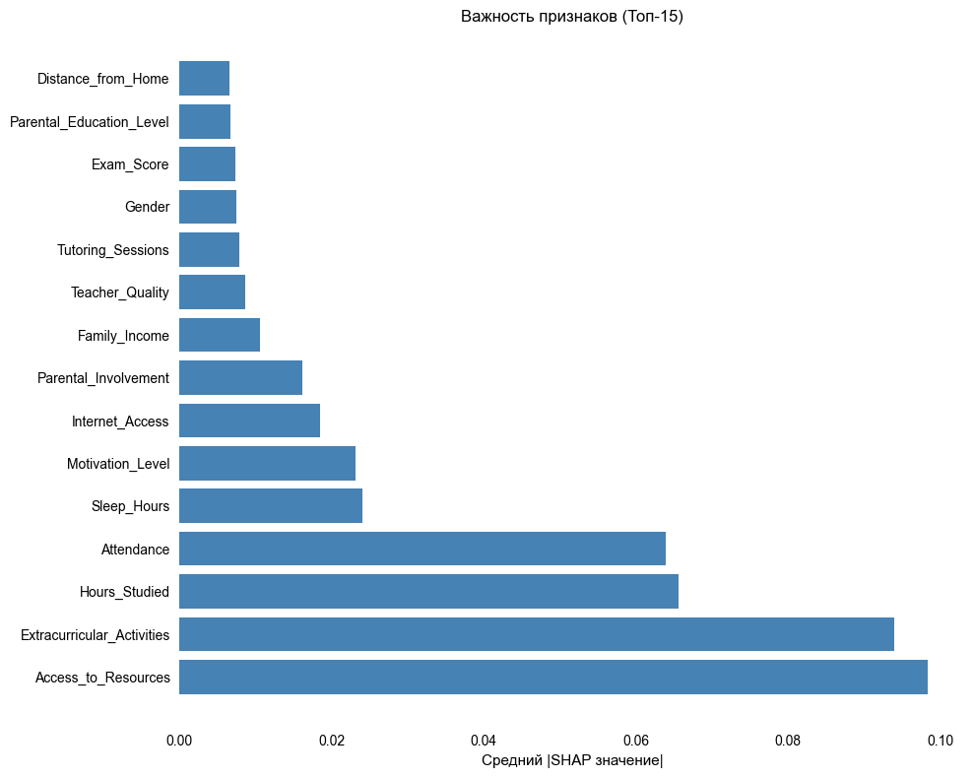
Глобальная интерпретация (SHAP)

Slide 9
Основные выводы:
1. Random Forest показал хорошие результаты для задачи классификации успеваемости
2. Optuna оказался наиболее эффективным методом подбора гиперпараметров
3. LIME и SHAP дополняют друг друга в интерпретации модели
4. Наиболее важные признаки: Previous_Scores, Attendance, Hours_Studied
Практическая значимость:
- Создан калькулятор для предсказания и интерпретации результатов
- Модель может использоваться для анализа факторов успеваемости студентов

Slide 10
Спасибо за внимание!

